Slide 2
Outline
上週重點複習
For Loop (迴圈)
陣列Array
課堂作業

Slide 3
Outline
上週重點複習
For Loop (迴圈)
陣列Array
課堂作業

Slide 4
上週重點複習 – 1/2
switch(變數X)
{
case 0:
… //如果變數X是整數0，執行此處指令
break;
case 1:
… //如果變數X是整數1，執行此處指令
break;
default:
… //不符合上述所有條件，執行此處指令
}

Slide 5
上週重點複習 – 2/2
FILE *inp; //變數型態 + 變數名稱(可以不用取inp)
取得檔案位址
inp = fopen("檔案名稱.副檔名", "模式")
相對路徑：檔案在 project 資料夾中
絕對路徑：檔案在磁碟中的其他地方
例如："C:\Users\user\Desktop\answer\card.txt"
關閉檔案
fclose(inp);
模式：
w：重頭寫入檔案，如果檔案不存在會自行建立
r：讀取檔案資料，必須先有該檔案
a：會從檔案末尾繼續寫，如果檔案不存在會自行建立

Slide 6
Outline
上週重點複習
For Loop (迴圈)
陣列Array
課堂作業

Slide 7
For Loop (迴圈) – 1/2
迴圈中需用到3個參數，初始值、條件式、更新值。
初始值：迴圈的起點，迴圈開始時，變數的初始數值。
條件式：迴圈的終點，當達到條件時，跳出迴圈。
更新值：迴圈的計算方式，迴圈將遵從更新值的參數增加。
3個參數用分號做區隔，架構如圖。
for(初始值;條件式;更新值)
{
… ;
}

Slide 8
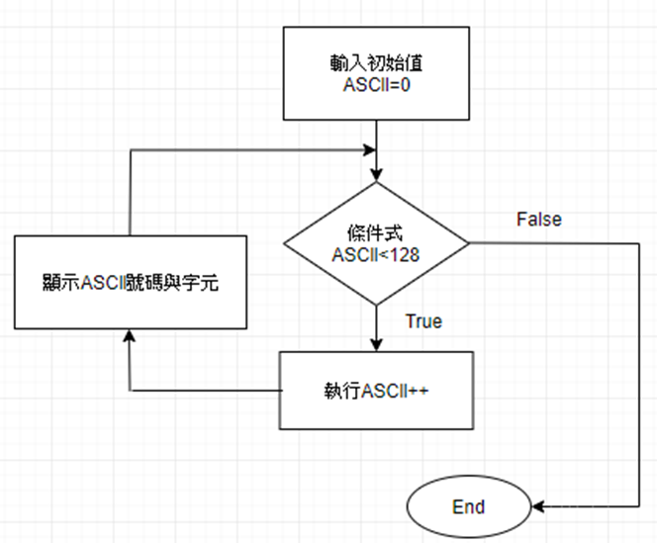
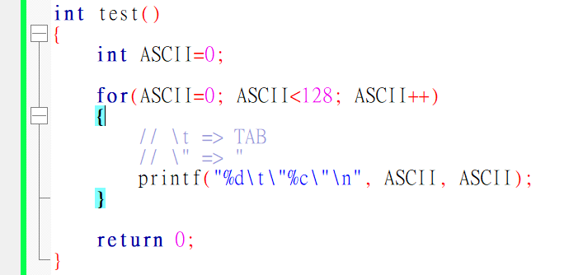
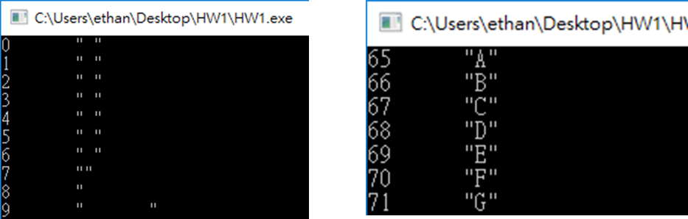
For Loop (迴圈) – 2/2

Slide 9
Outline
上週重點複習
For Loop (迴圈)
陣列Array
課堂作業

Slide 10
陣列Array - 1/3
能一次宣告多個相同型態的變數
變數型態+變數名稱[大小];
例如：int array[5]; 相當於開了五個型態是int的變數
分別是array[0]~array[4]
注意：陣列一律是由0開始

Slide 11
陣列Array - 2/3
範例： int array[5] = {1, 2, 3, 4, 5}; // array[3]的值是4
假如省略陣列的大小，會以初始值來決定陣列的大小
int n[ ] = { 1, 2, 3, 4, 5 };
//5 個初始值，因此這是一個具有5個元素的陣列
將陣列統一歸零的方法
int array[5] = {0};
char array[5] = {' \0 '};
Notes:
至於是不是每次呼叫 rand() 前就必須使用 srand() 一次，答案是否定的，只要在程式的一開頭執行一次 srand() 即可，之後出來的亂數就會和上次執行的不一樣。

Slide 12
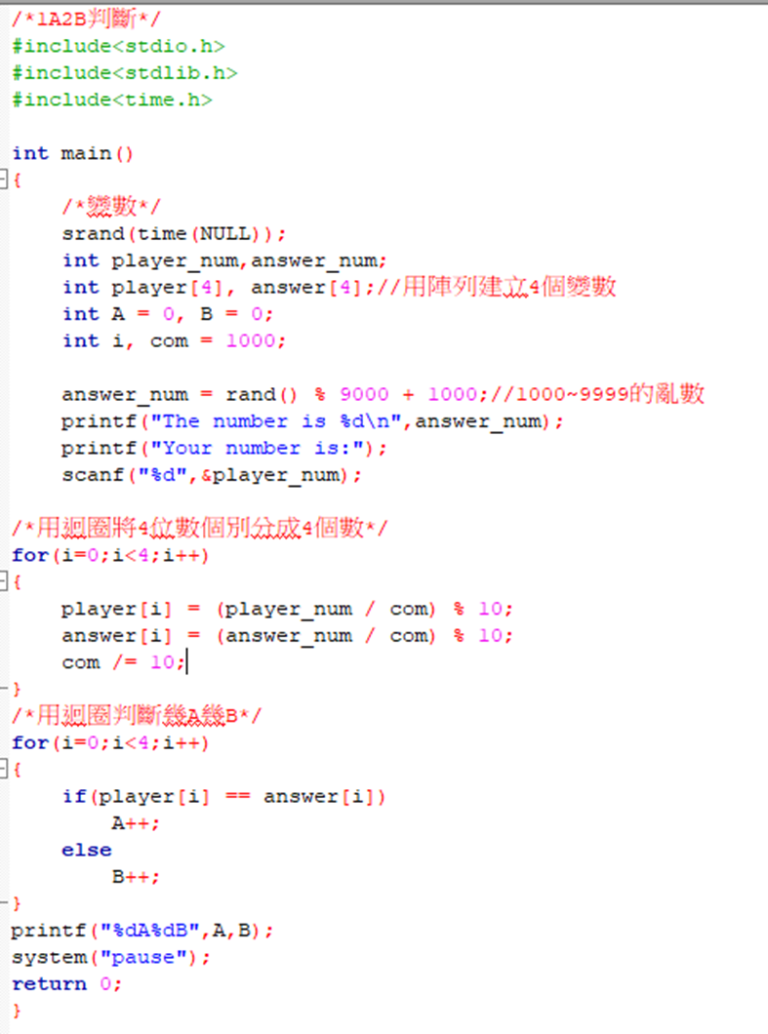
陣列Array - 3/3
1A2B的規則為由電腦隨機產生(1000~9999)的4位數，我們隨意輸入(1000~9999)的4位數，去配對電腦隨機產生的4位數，若相同位置相同數字為A，其餘為B，此程式可寫成:
int player[4], answer[4];

Slide 13
Outline
上週重點複習
For Loop (迴圈)
陣列Array
課堂作業

Slide 14
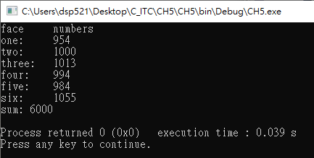
課堂作業 – 1/2
投擲骰子6000次並將結果寫到陣列中，
程式中必須顯示出骰子1~6各出現幾次(次數是隨機的)
ex :

Slide 15
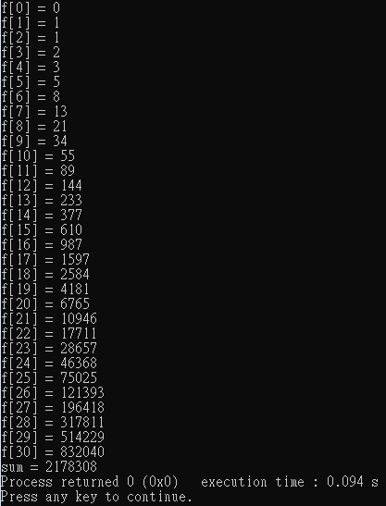

課堂作業 – 2/2
費式數列的公式如下：$f\left(n\right)= \left\{\begin{aligned}0 if n=0 \\ 1 if n=1 or 2 \\ f\left(n−1\right)+f\left(n−2\right) if n≥3\end{aligned}\right.$
請產生到第30個(f(30))值，並計算合為多少。
(必須用陣列)

